Slide 1
ORQENTIVA
Gestión de reservas para varios negocios
Trabajo de Fin de Máster
Jesús Granados
MVP académico
01
Notes:
Fuentes: código local de ORQENTIVA, docs/evaluation-012/informe-evaluacion.md y tfm/VERIFICACION.md. Las 137 pruebas incluyen 30 escenarios y usan SQLite temporal. Hay comprobación adicional de PostgreSQL y frontend. Estos resultados no certifican producción. No se ha integrado un LLM. Recorrido de grabación: tfm/GUION_VIDEO.md.

Slide 2
El problema
Consultas y citas en pequeños negocios
El propietario necesita organizar servicios y disponibilidad.
Cada negocio debe conservar sus datos separados.
Caso de demostración: Barbería Alfa y Barbería Beta.
02
Notes:
Fuentes: código local de ORQENTIVA, docs/evaluation-012/informe-evaluacion.md y tfm/VERIFICACION.md. Las 137 pruebas incluyen 30 escenarios y usan SQLite temporal. Hay comprobación adicional de PostgreSQL y frontend. Estos resultados no certifican producción. No se ha integrado un LLM. Recorrido de grabación: tfm/GUION_VIDEO.md.

Slide 3
Alcance del MVP
Un recorrido completo y comprobable
Acceso con roles y paneles por negocio.
Catálogo, horarios y profesionales.
Reservas con confirmación y consulta de políticas.
03
Notes:
Fuentes: código local de ORQENTIVA, docs/evaluation-012/informe-evaluacion.md y tfm/VERIFICACION.md. Las 137 pruebas incluyen 30 escenarios y usan SQLite temporal. Hay comprobación adicional de PostgreSQL y frontend. Estos resultados no certifican producción. No se ha integrado un LLM. Recorrido de grabación: tfm/GUION_VIDEO.md.

Slide 4
Arquitectura
Responsabilidades separadas
React y TypeScript presentan la interfaz.
FastAPI valida entradas y permisos.
SQLAlchemy y PostgreSQL conservan los datos.
Alembic mantiene las migraciones.
LangGraph organiza el flujo conversacional.
04
Notes:
Fuentes: código local de ORQENTIVA, docs/evaluation-012/informe-evaluacion.md y tfm/VERIFICACION.md. Las 137 pruebas incluyen 30 escenarios y usan SQLite temporal. Hay comprobación adicional de PostgreSQL y frontend. Estos resultados no certifican producción. No se ha integrado un LLM. Recorrido de grabación: tfm/GUION_VIDEO.md.

Slide 5
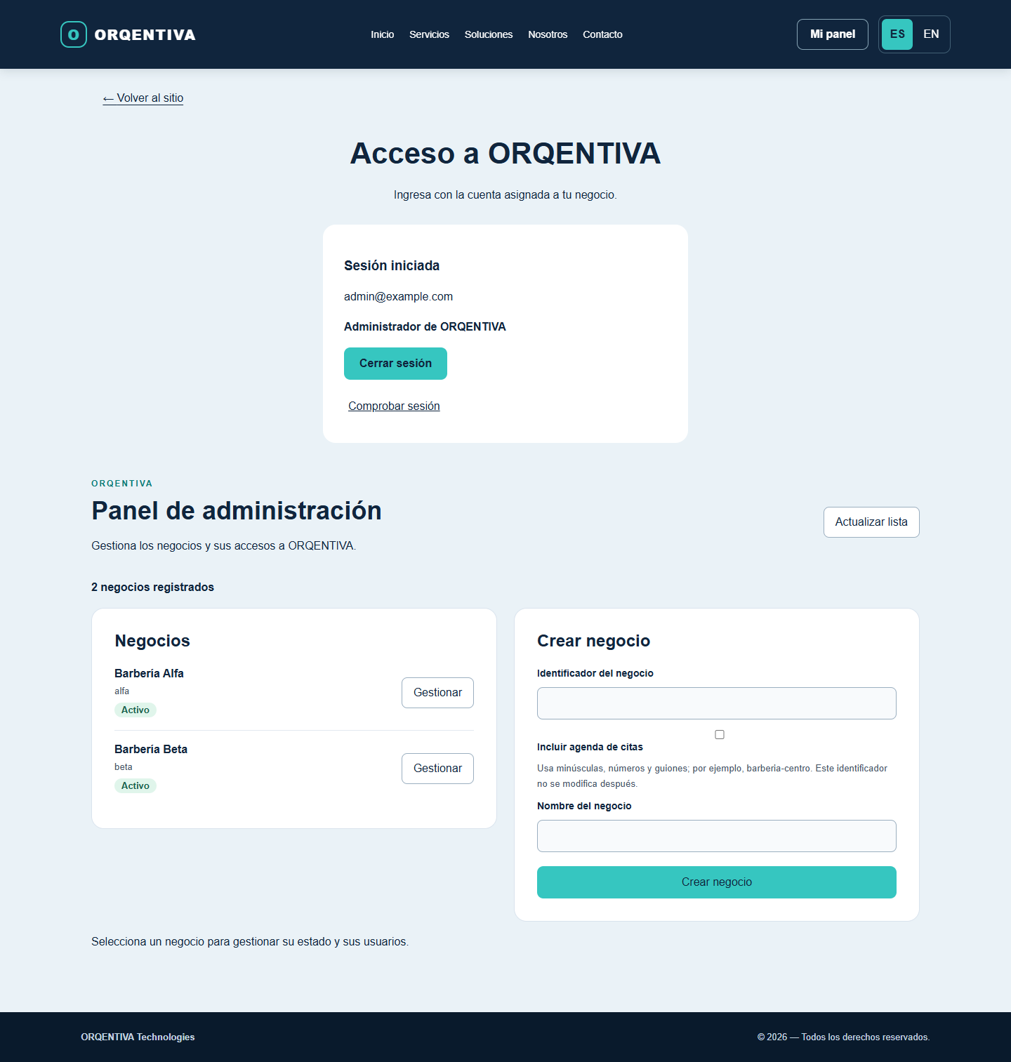
Dos roles
Administración y operación del negocio
El administrador gestiona negocios y accesos.
El propietario gestiona su catálogo y sus reservas.
La API aplica los permisos.
05
Notes:
Fuentes: código local de ORQENTIVA, docs/evaluation-012/informe-evaluacion.md y tfm/VERIFICACION.md. Las 137 pruebas incluyen 30 escenarios y usan SQLite temporal. Hay comprobación adicional de PostgreSQL y frontend. Estos resultados no certifican producción. No se ha integrado un LLM. Recorrido de grabación: tfm/GUION_VIDEO.md.

Slide 6
Reserva por chat
La confirmación precede a la escritura
El chat solicita los datos que faltan.
La agenda comprueba horarios y duración.
La propuesta se guarda después de confirmar y revalidar.
06
Notes:
Fuentes: código local de ORQENTIVA, docs/evaluation-012/informe-evaluacion.md y tfm/VERIFICACION.md. Las 137 pruebas incluyen 30 escenarios y usan SQLite temporal. Hay comprobación adicional de PostgreSQL y frontend. Estos resultados no certifican producción. No se ha integrado un LLM. Recorrido de grabación: tfm/GUION_VIDEO.md.

Slide 7
Consultas con fuentes
Políticas publicadas por cada negocio
Alfa: cancelar con 24 horas de anticipación.
Beta: cancelar con 48 horas de anticipación.
El sistema muestra el párrafo literal y su fuente.
Sin evidencia suficiente, pide consultar al negocio.
07
Notes:
Fuentes: código local de ORQENTIVA, docs/evaluation-012/informe-evaluacion.md y tfm/VERIFICACION.md. Las 137 pruebas incluyen 30 escenarios y usan SQLite temporal. Hay comprobación adicional de PostgreSQL y frontend. Estos resultados no certifican producción. No se ha integrado un LLM. Recorrido de grabación: tfm/GUION_VIDEO.md.

Slide 8
Qué hace LangGraph
Flujo guiado con estado
Organiza interpretación y disponibilidad.
La interpretación actual utiliza reglas.
La recuperación documental es léxica y extractiva.
Esta versión no invoca un LLM ni usa embeddings.
08
Notes:
Fuentes: código local de ORQENTIVA, docs/evaluation-012/informe-evaluacion.md y tfm/VERIFICACION.md. Las 137 pruebas incluyen 30 escenarios y usan SQLite temporal. Hay comprobación adicional de PostgreSQL y frontend. Estos resultados no certifican producción. No se ha integrado un LLM. Recorrido de grabación: tfm/GUION_VIDEO.md.

Slide 9
Resultados de evaluación
137 pruebas aprobadas
30 escenarios de aceptación incluidos:
10 informativos, 10 de reservas y 10 adversos.
PostgreSQL temporal: migraciones y flujos comprobados.
Frontend: compilación y lint aprobados.
09
Notes:
Fuentes: código local de ORQENTIVA, docs/evaluation-012/informe-evaluacion.md y tfm/VERIFICACION.md. Las 137 pruebas incluyen 30 escenarios y usan SQLite temporal. Hay comprobación adicional de PostgreSQL y frontend. Estos resultados no certifican producción. No se ha integrado un LLM. Recorrido de grabación: tfm/GUION_VIDEO.md.

Slide 10
Seguridad y límites
Controles comprobados en el MVP
Sesiones revocables, Argon2 y permisos por negocio.
Reintentos sin duplicados y rechazo de turnos ocupados.
Faltan controles de operación pública y evaluación con usuarios reales.
10
Notes:
Fuentes: código local de ORQENTIVA, docs/evaluation-012/informe-evaluacion.md y tfm/VERIFICACION.md. Las 137 pruebas incluyen 30 escenarios y usan SQLite temporal. Hay comprobación adicional de PostgreSQL y frontend. Estos resultados no certifican producción. No se ha integrado un LLM. Recorrido de grabación: tfm/GUION_VIDEO.md.

Slide 11
Demostración y entrega
Material reproducible
Demo local aislada con cuentas ficticias.
README, arquitectura y resultados de pruebas.
Presentación y recorrido de grabación.
Publicación del código y vídeo: pendientes.
11
Notes:
Fuentes: código local de ORQENTIVA, docs/evaluation-012/informe-evaluacion.md y tfm/VERIFICACION.md. Las 137 pruebas incluyen 30 escenarios y usan SQLite temporal. Hay comprobación adicional de PostgreSQL y frontend. Estos resultados no certifican producción. No se ha integrado un LLM. Recorrido de grabación: tfm/GUION_VIDEO.md.

Slide 12
Aprendizajes
Operaciones verificables
Separar propuesta y confirmación.
Aplicar autorización en el servidor.
Mostrar la evidencia de una respuesta.
Próximo paso: ampliar el lenguaje manteniendo las validaciones.
12
Notes:
Fuentes: código local de ORQENTIVA, docs/evaluation-012/informe-evaluacion.md y tfm/VERIFICACION.md. Las 137 pruebas incluyen 30 escenarios y usan SQLite temporal. Hay comprobación adicional de PostgreSQL y frontend. Estos resultados no certifican producción. No se ha integrado un LLM. Recorrido de grabación: tfm/GUION_VIDEO.md.

